Slide 1
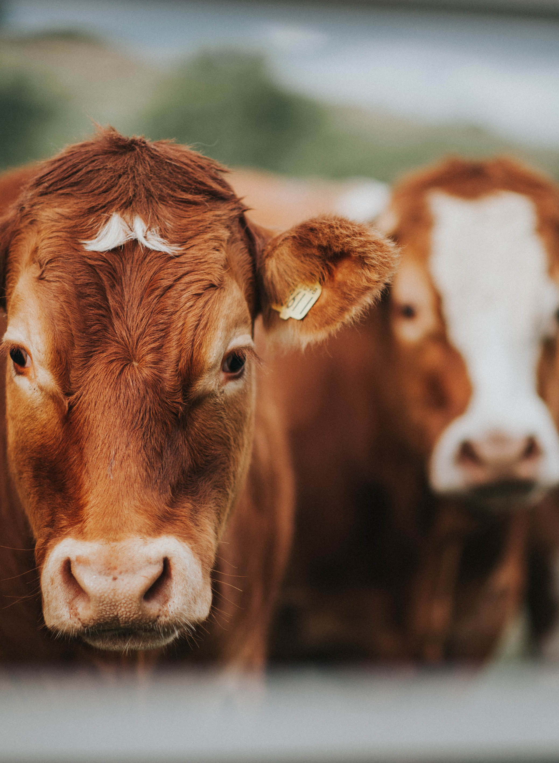
H&H BLOK 2
Rund en varken

Slide 2
Deze les
Terugblik vorig blok + toets
Introductie dit blok
Lesdoelen
Klimaat
Opdracht

Slide 3
Terugblik vorige les + toets
Hoe vonden jullie de lessen?
Hoe vonden jullie de toets?

Slide 4
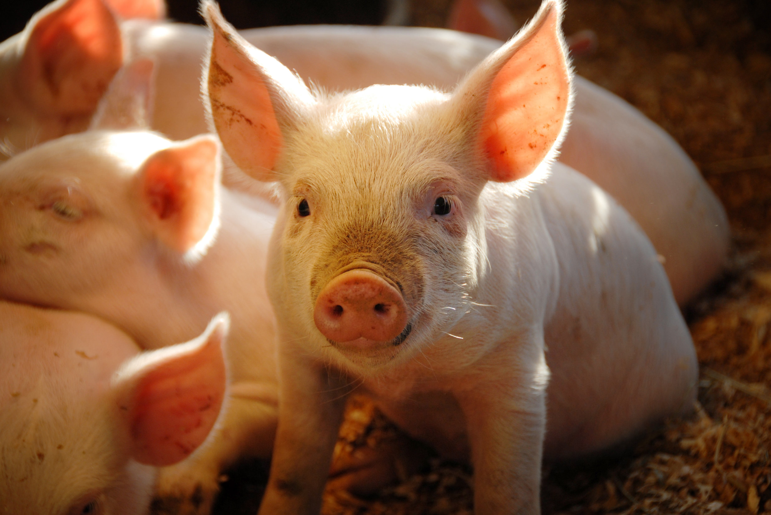
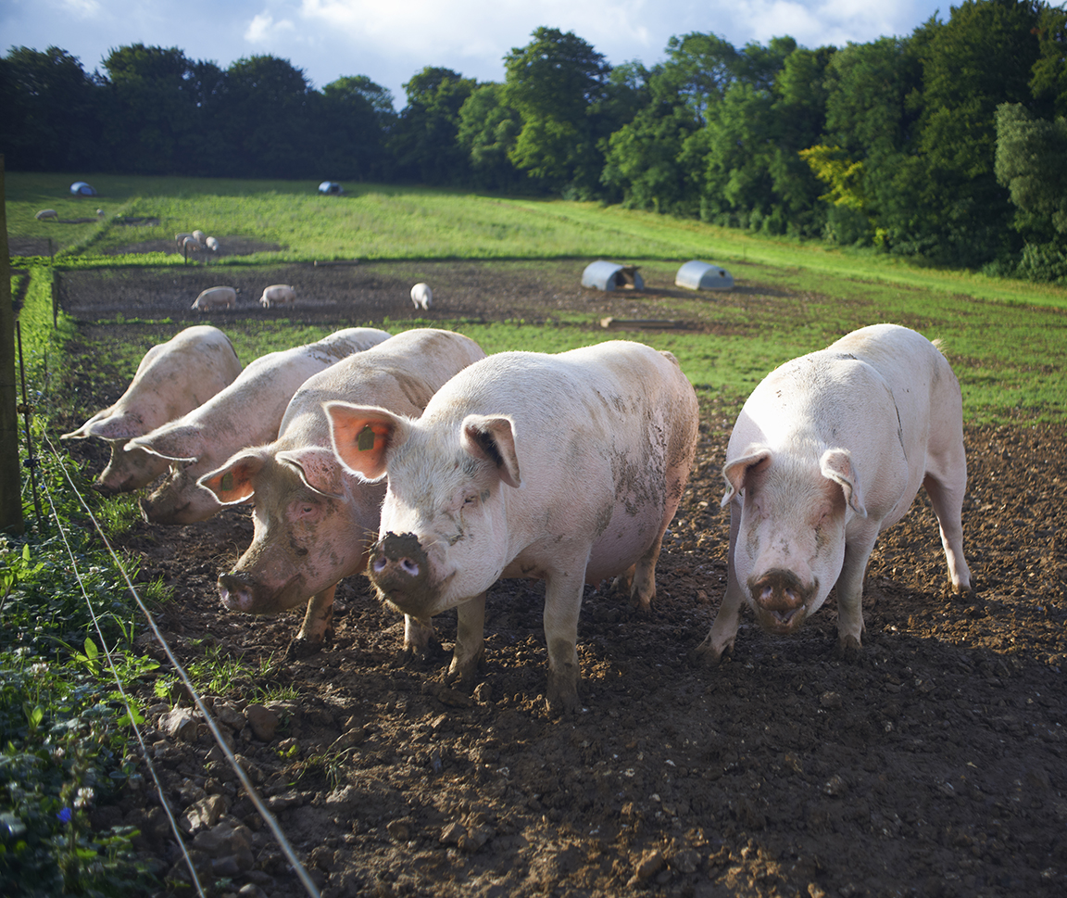
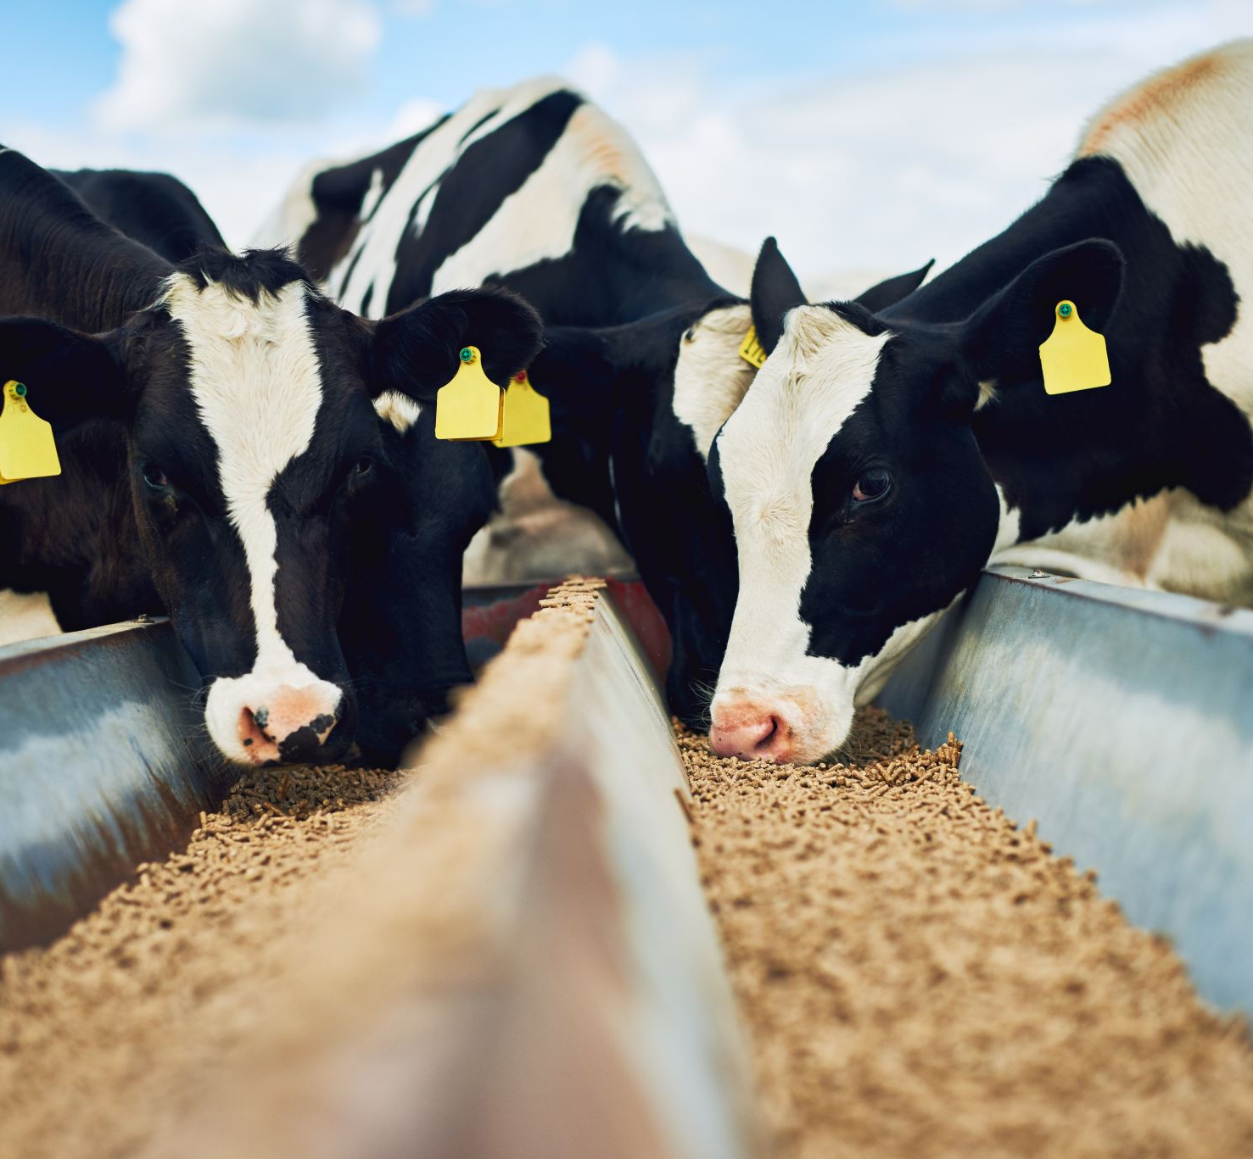
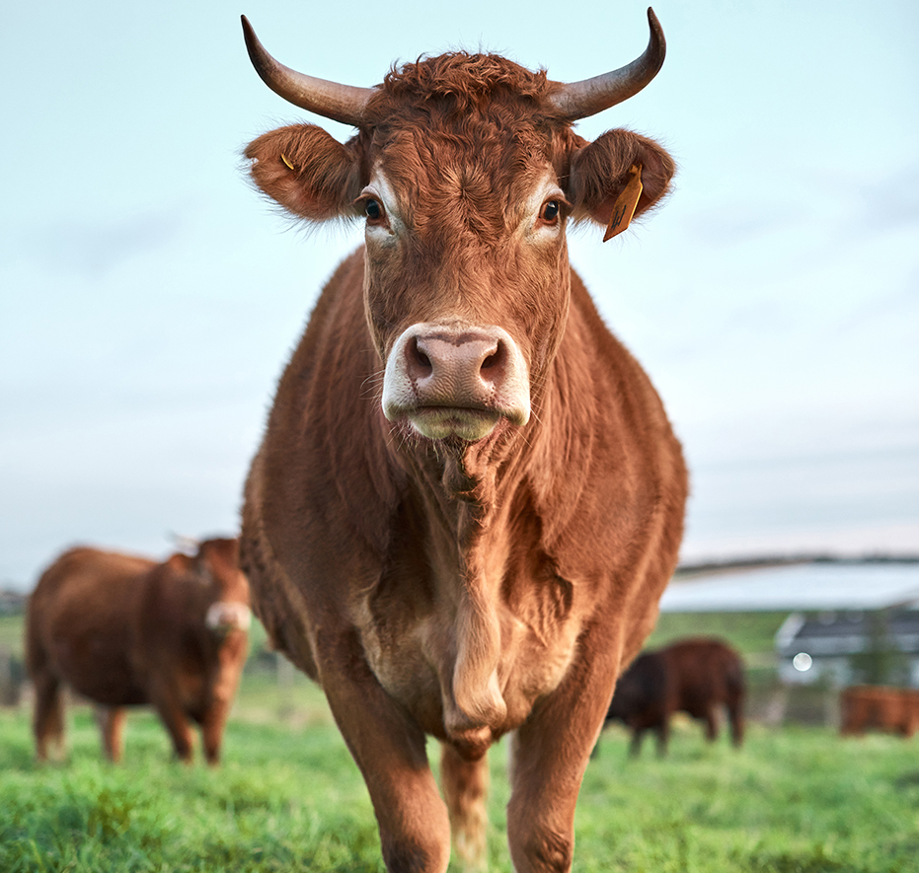
Introductie dit blok

Slide 5
Lesdoelen
De student kan de factoren die een rol spelen in het stalklimaat benoemen en uitleggen.
De student weet het verschil tussen reinigen en ontsmetten.

Slide 6
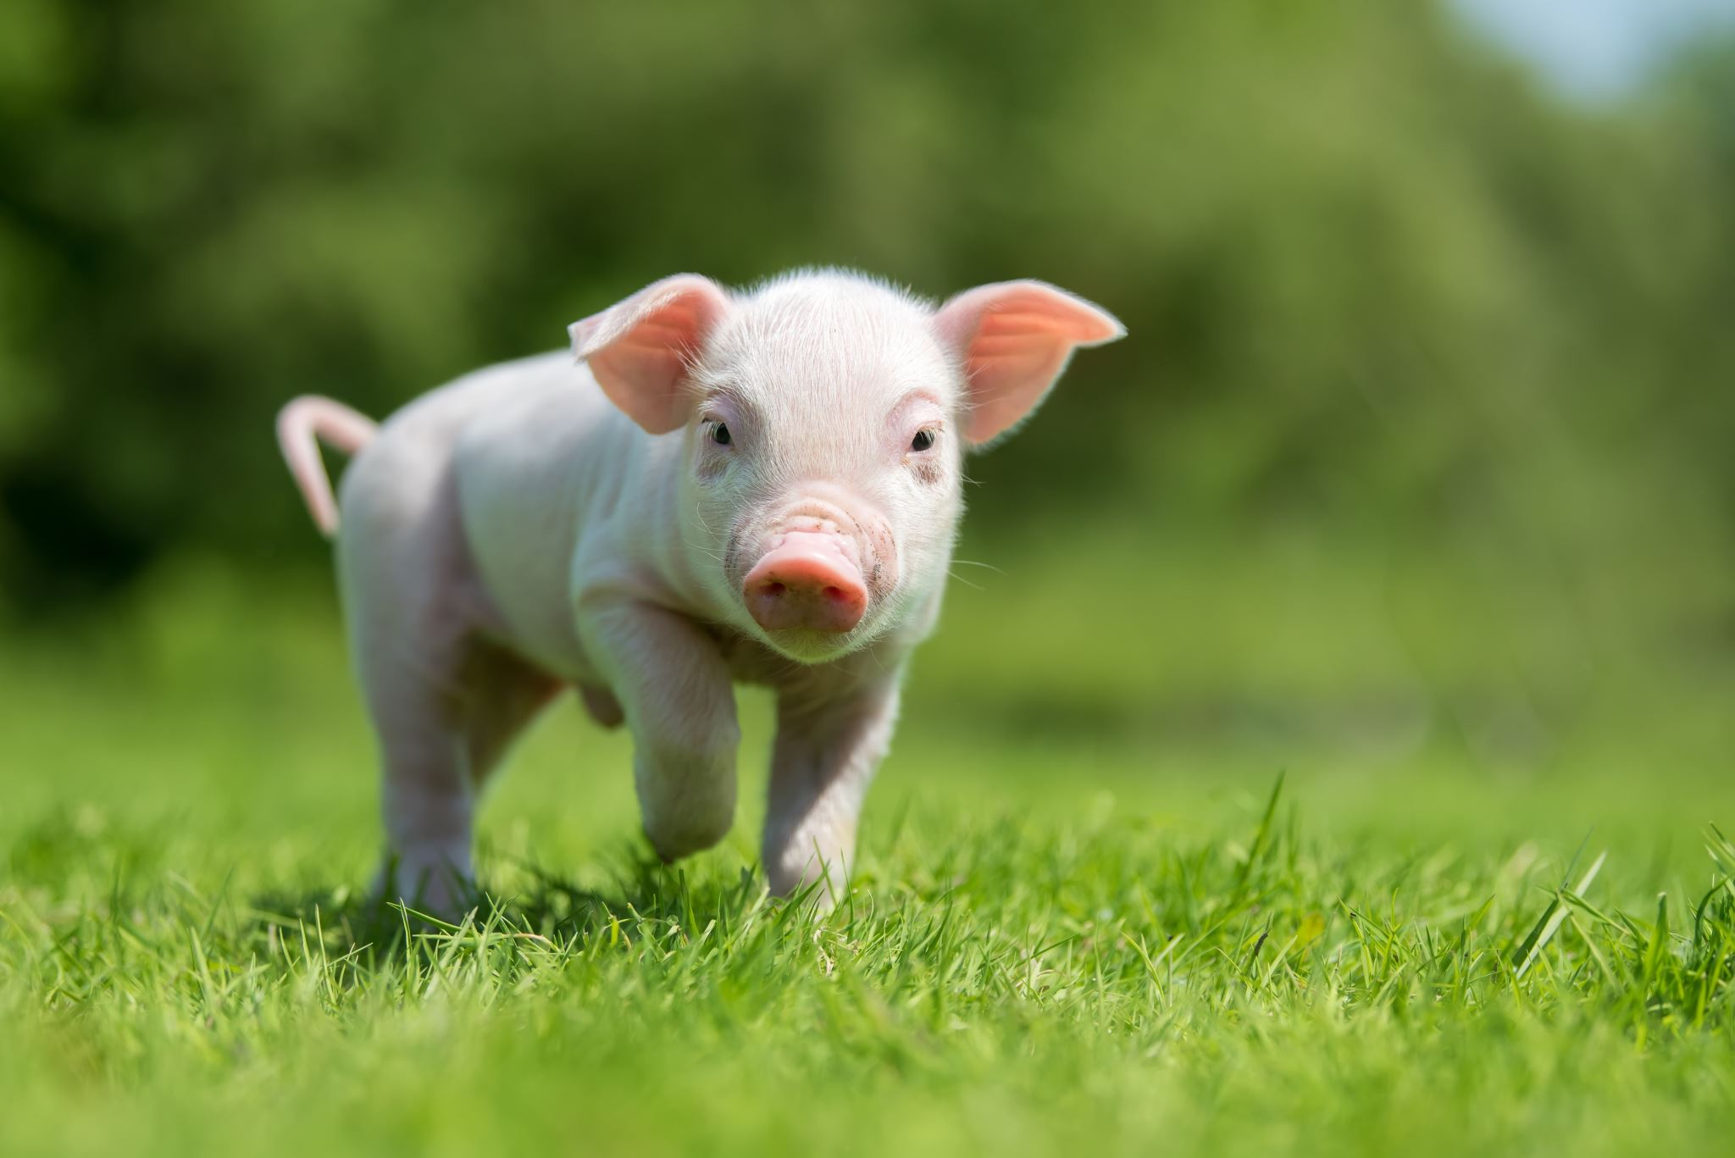
Varken
Van nature:
Leven in kleine groepen met rangorde
Kunnen heel goed ruiken en voelen
Verveelt zich snel, zorg dus voor goede huisvesting

Slide 7
Huisvesting varken
Niet alleen leven
Kunnen het hele jaar buiten
Wel overkapping/beschutting
Stuk verhard
Modderpoel
Omheining moet sterk zijn

Slide 8



Klimaat
Optimale tempratuur is tussen de 16 en 22 graden
Warm? → modderbad
Koud? → overkapping/schuur met stro

Slide 9
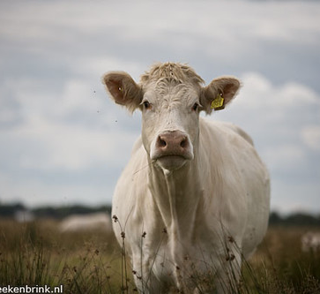
Rund
Koeien leven in kuddes en krijgen een kalfje als ze ongeveer twee jaar oud zijn.
Koeien zijn groepsdieren.
Een koe dient minimaal 12 of liever nog 14 uur per dag te liggen
Deze foto van Onbekende auteur is gelicentieerd onder CC BY-NC-ND

Slide 10
Huisvesting rund
3 soorten stallen
Zorg voor voldoende daglicht en streef ernaar dat de gehele stal gedurende zestien tot achttien uur verlicht is
Een goede ventilatie houdt de (relatieve) luchtvochtigheid zo laag mogelijk
In warme periodes moet het mogelijk zijn dat koeien voldoende schaduw kunnen opzoeken of in een goed geventileerde/geïsoleerde stal kunnen liggen.

Slide 11

Opdracht
Animalis werkboek!

